Slide 1
Литературная гостиная
Урок Памяти
«Посвящаем Владимиру Ивановичу Киселёву»
( из опыта работы кружка «Литературное краеведение»)
Подготовила и провела учитель русского языка и литературы МБОУ СОШ МО «Ладушкинский городской округ»
Микульчик Евгения Александровна

Slide 2
«Посвящаем Владимиру Ивановичу Киселёву»
Цель:
познание Малой Родины, ее истории, культуры через творчество региональной общественной писательской Ладушкинской организации «Откровение» и региональной общественной организации писателей Калининградской области (Союз российских писателей)
Задачи:1
Изучение литературного творчества родного края путем содружества с писательскими организациями Калининградской области
2.Повышение мотивации к изучению литературы, привитие интереса к литературному краеведению.
3.Развитие творческих способностей учащихся

Slide 3
Оборудование к уроку:
выставка книг о родном крае, городе Ладушкине, видеофильм «Памяти Владимира Ивановича Киселёва», презентации учащихся, стихотворения поэтов региональной общественной писательской Ладушкинской организации «Откровение»

Slide 4
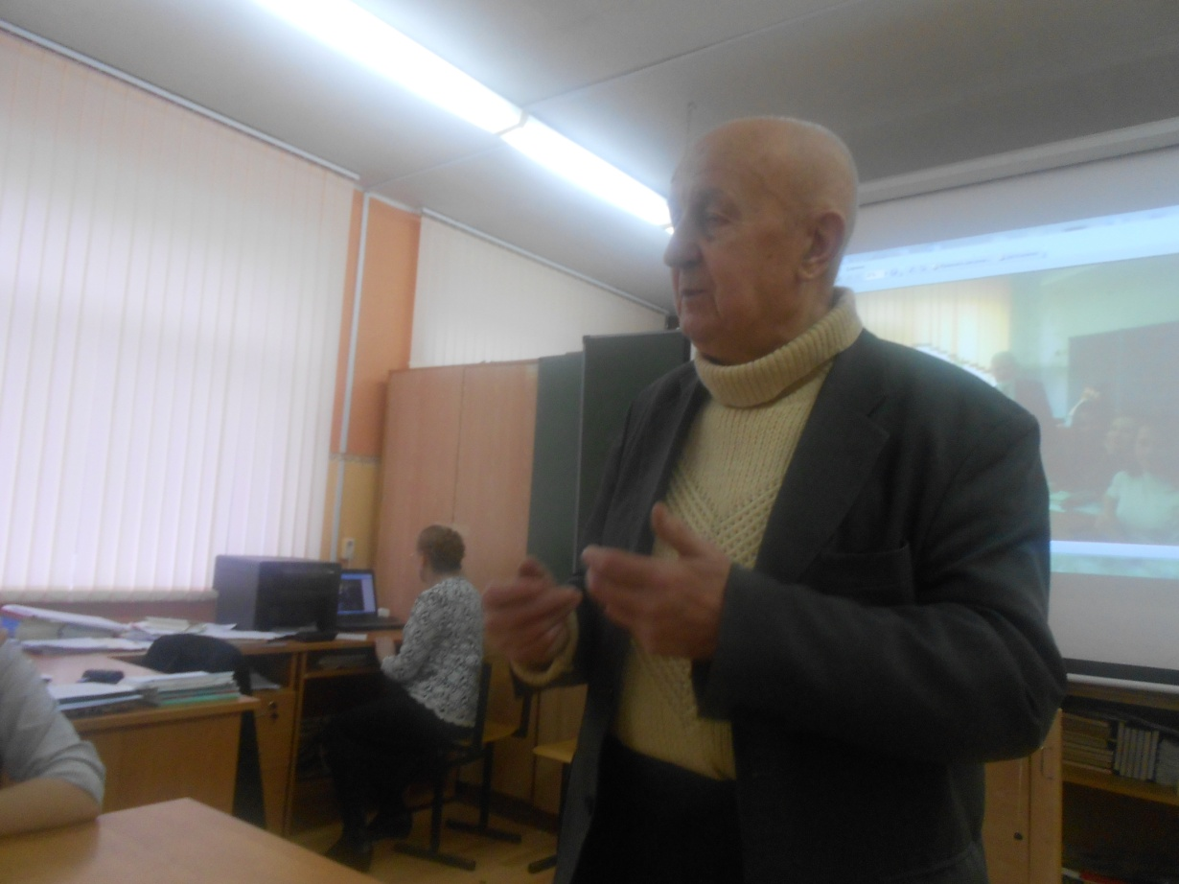
Н.Н.Авраменко открывает Урок памяти
Откровение - это удивительно богатое поэтическое слово извлечено из сокровищницы русской словесности первооткрывателем клада народного творчества и таланта в Ладушкине Киселевым Владимиром Ивановичем.

Slide 5
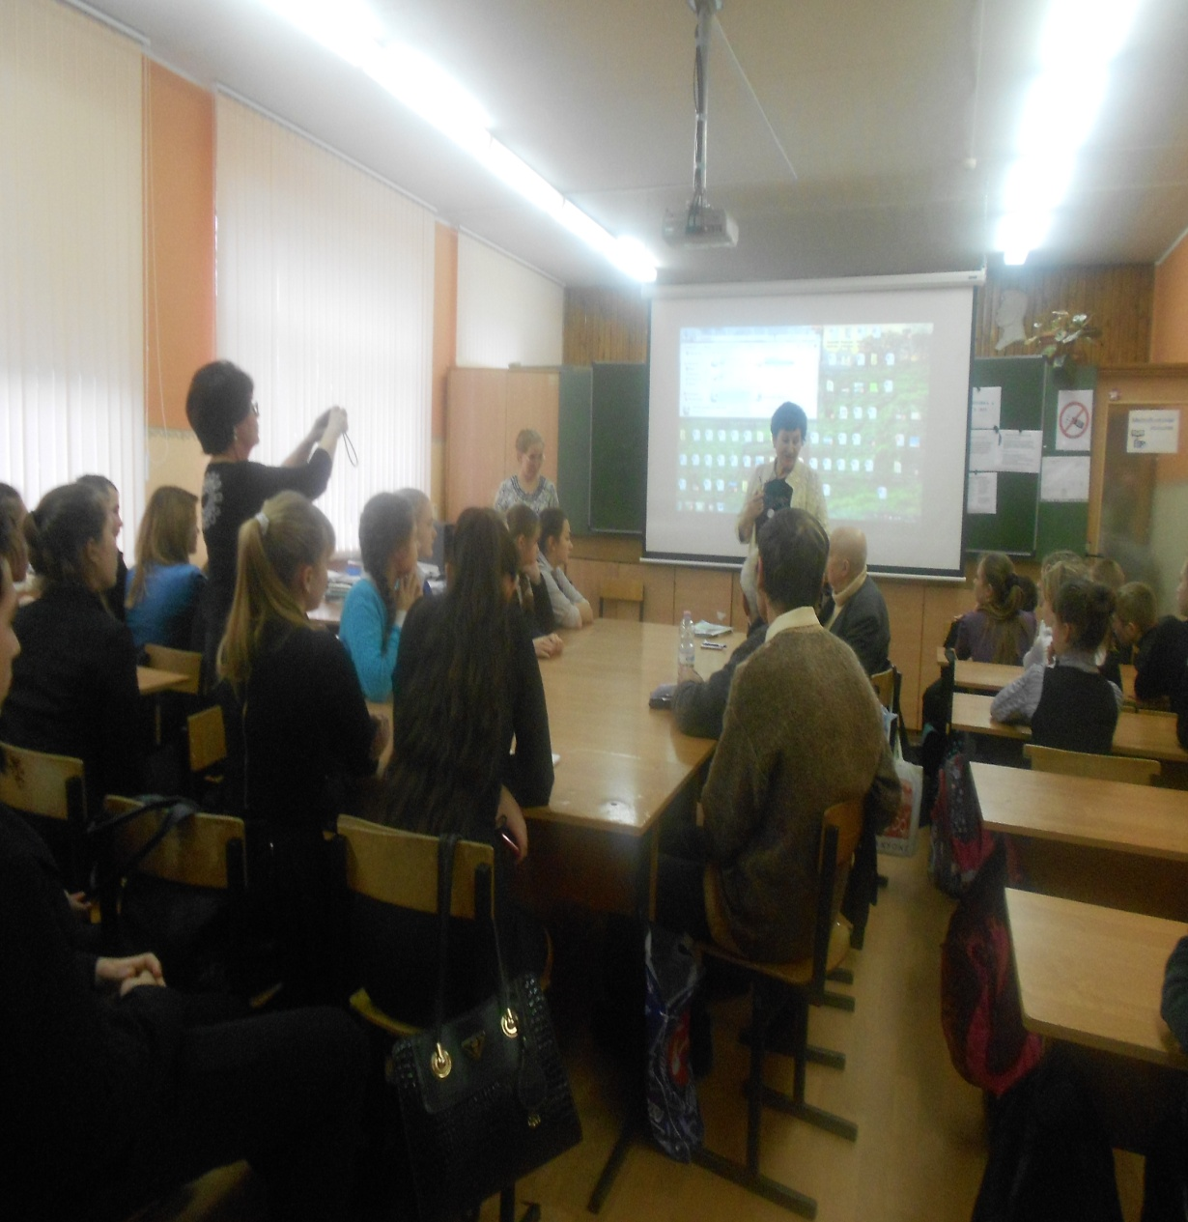
О.А.Веремеева читает стихотворение В.И.Киселёва
«В ночь провожаю город я»
На город сумерки спустились.
Зажглись вечерние огни
И полумраке заискрились
Вслед угасающей зари.
Постепенно шум смолкает
От дневной , обычной суеты,
И аромат росы вдыхают
В садах притихшие цветы.
Стихали птицы с первой трелью
Певца ночного соловья,
И с легкой грустью, и волненьем
В ночь провожаю город я.
В волшебстве ночи весенней
Засыпает город мой.
И я с любовью сокровен ой
Вновь берегу его покой.

Slide 6
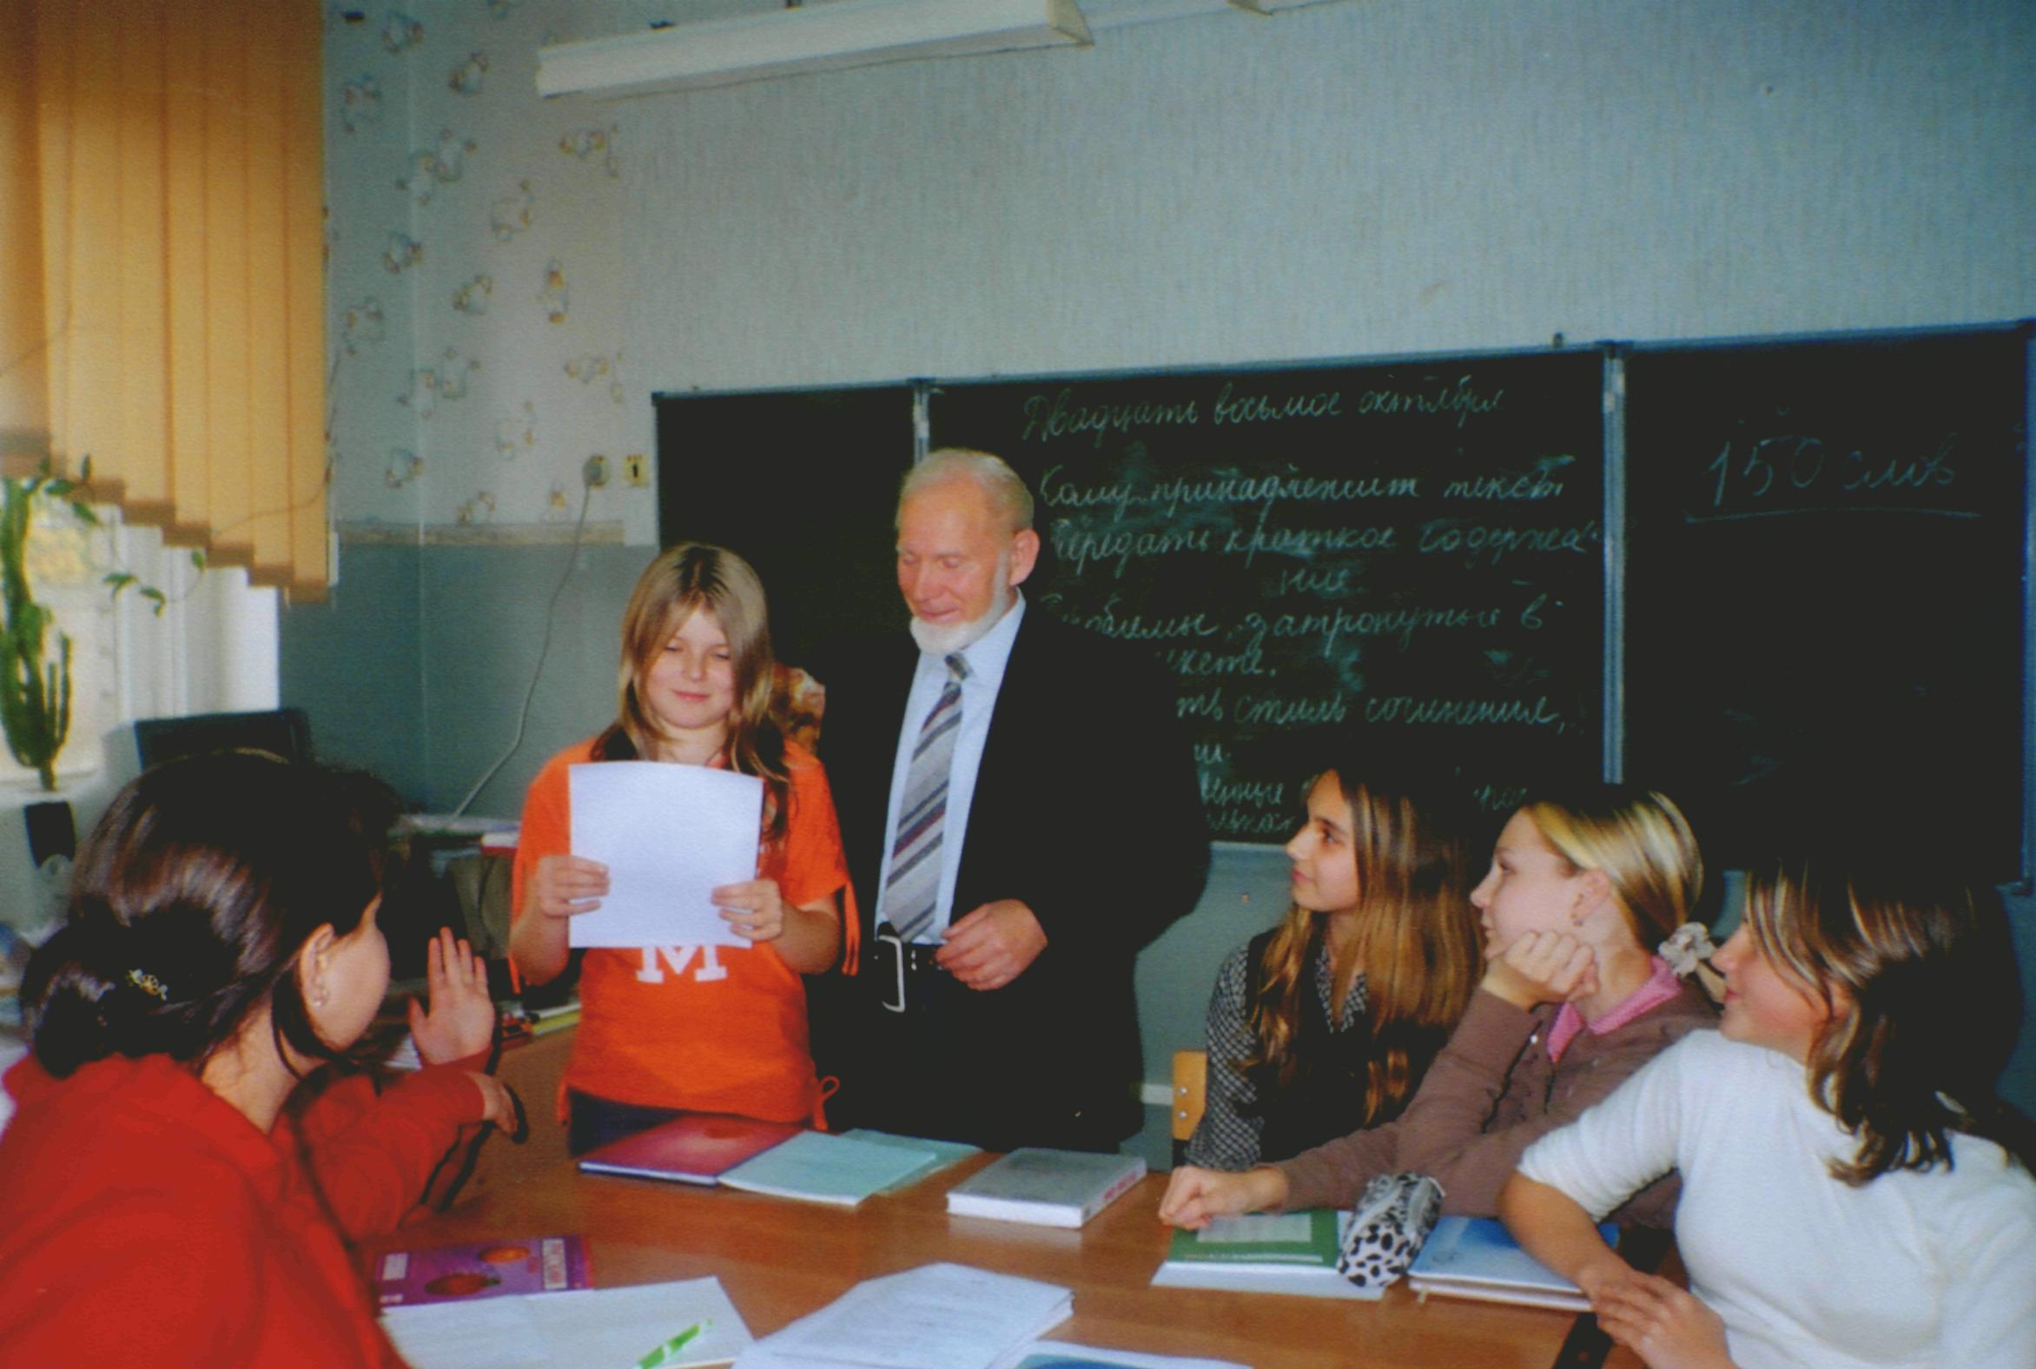
Идет работа над собственными стихотворениями (2010 год)

Slide 7
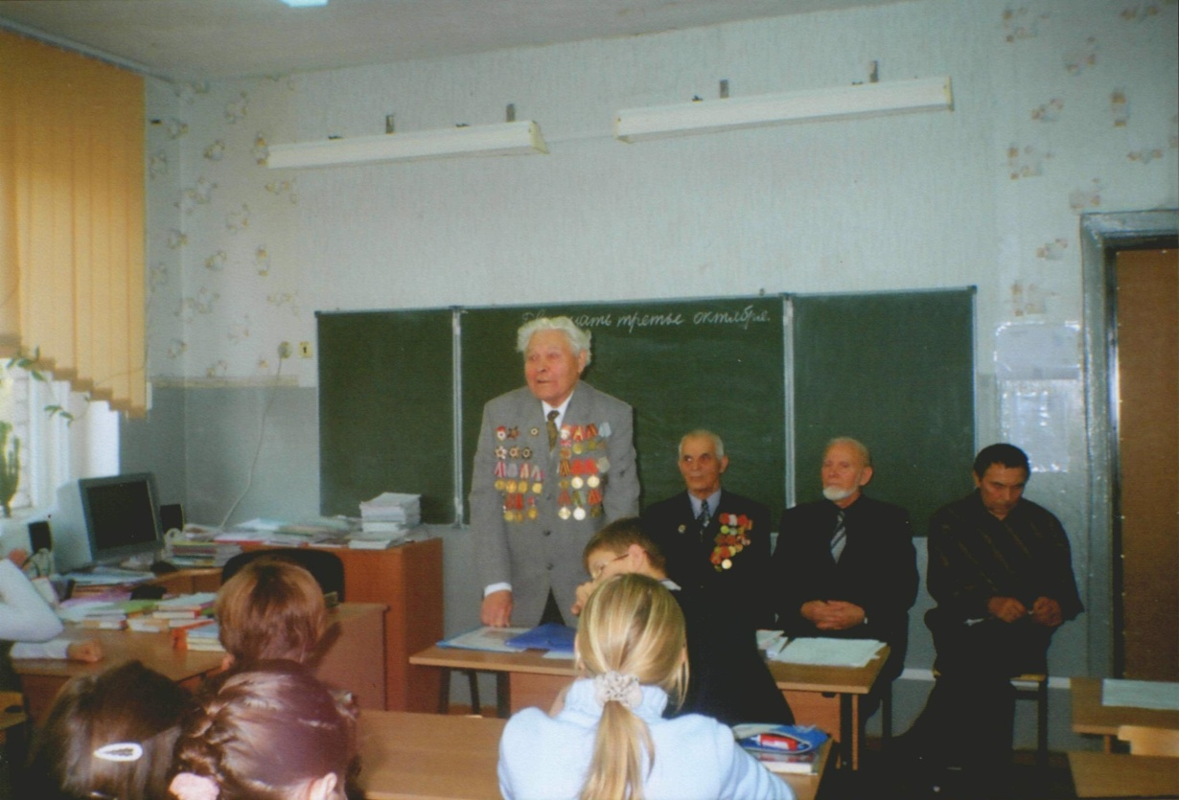
В.И.Киселёв посвятил стихотворение ветерану Великой Отечественной войны
Иван Доровских в двадцать третьем году,
Когда шла разруха всеобщая,
В семье многодетной , в крестьянском роду
Рождён был в семье на Тамбовщине.
Закончить семь классов успел до войны.
С детства работал уж в поле с отцом,
Который потом , как защитник страны,
Погиб в Сталинграде, в сорок втором.
Отца, геройски что пал,
сын, оплакав,
Шел в школу танкистов курсантом,
Чтоб как эстафету отцовскую славу
Воплотить в овладение танком.

Slide 8
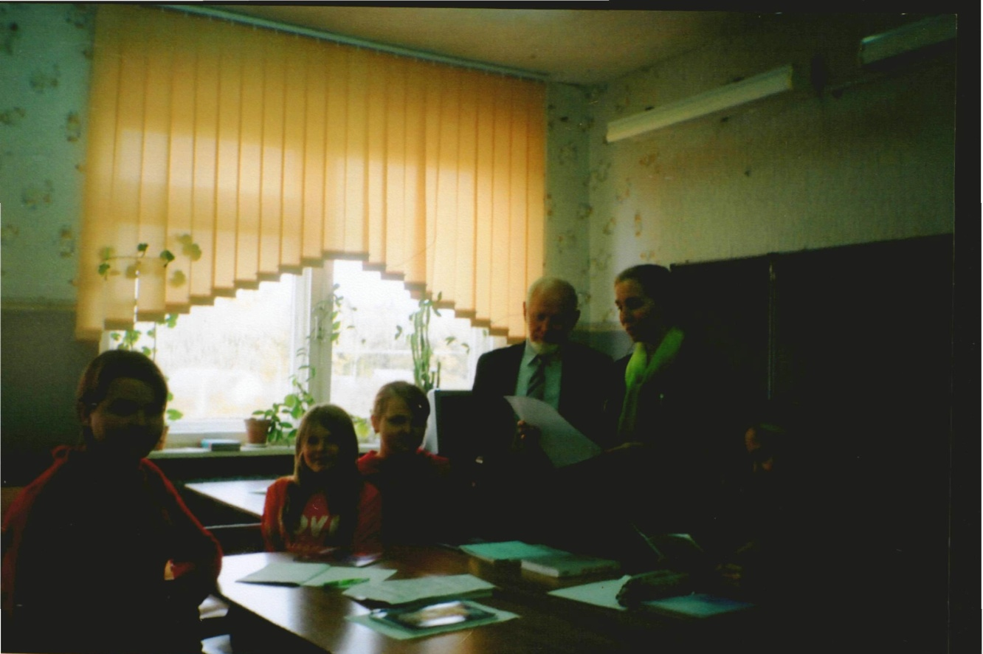
Готовимся к новому творческому конкурсу (2011 год)

Slide 9
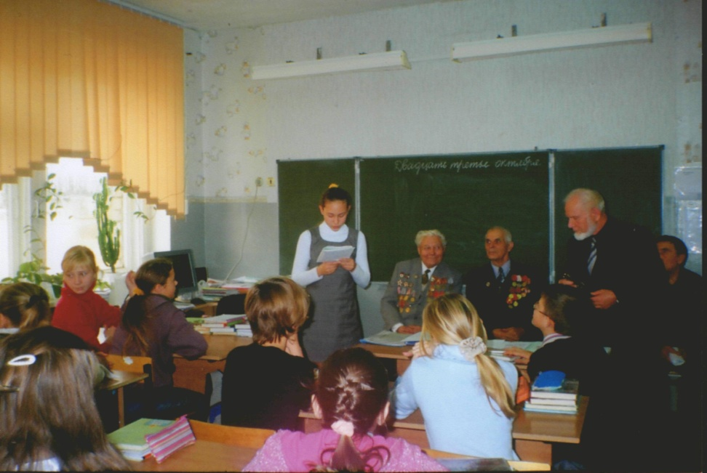
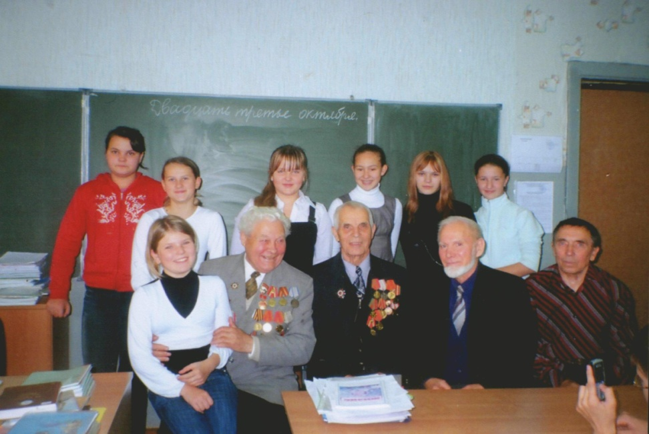
Тёплые встречи среди учащихся кружка «Литературное краеведение»

Slide 10
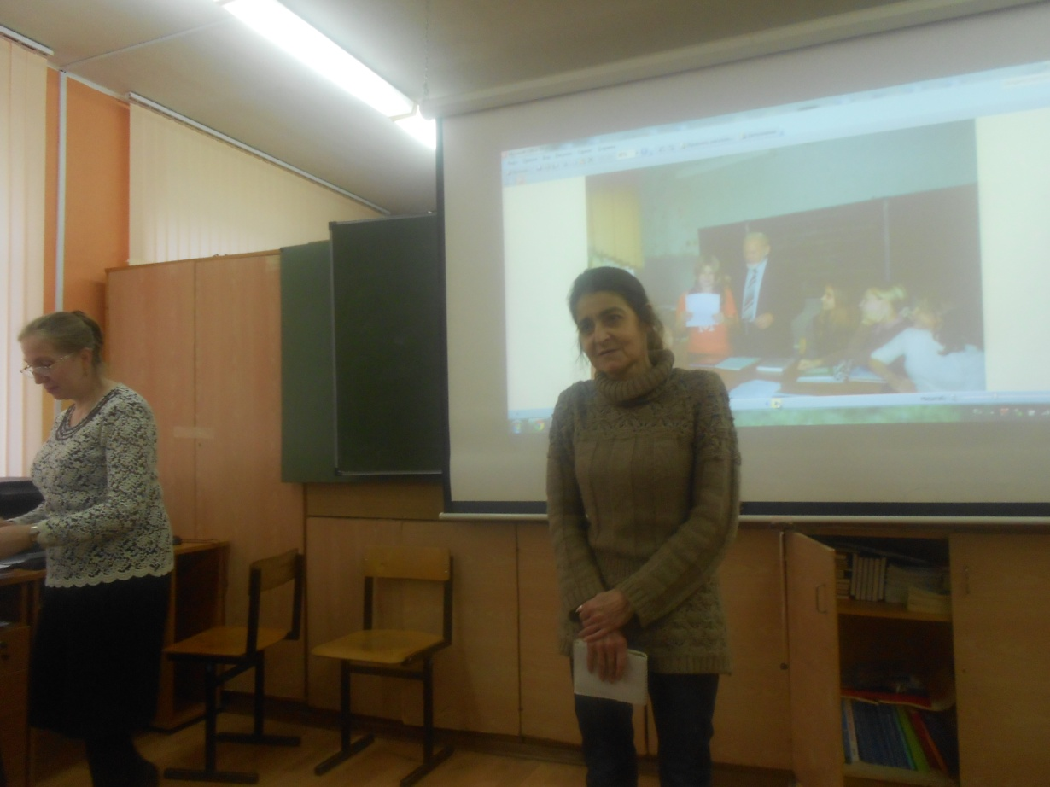
Елена Борисовна Багунова «Памяти В.И.Киселёва»
Вновь прошел еще один год,
Не хватает тебя нам – да.
Только боги стерли твой код, но живой ты в памяти – да.
Раскололось все на два – жаль.
Как с тобой ,как сейчас – грусть.
Но летим мы душою в даль…
Без тебя опустила Русь…
Мы общаемся через сны.
Знаем, там Ты за нас – рад
И с приходом теплой весны
Ты растишь свой сад.

Slide 11
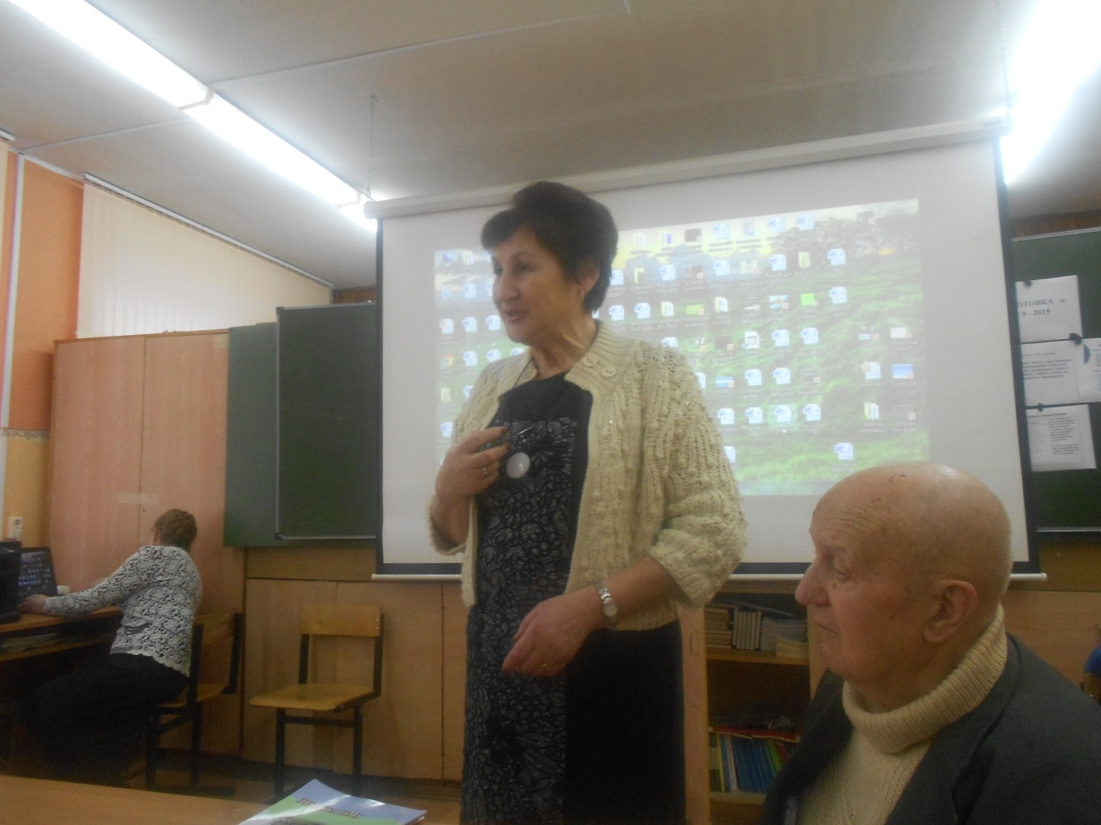
О.А.Веремеева и Н.Н.Авраменко отвечают на вопросы учащихся
С любовью к Слову откроется весь Мир прекрасного…

Slide 12
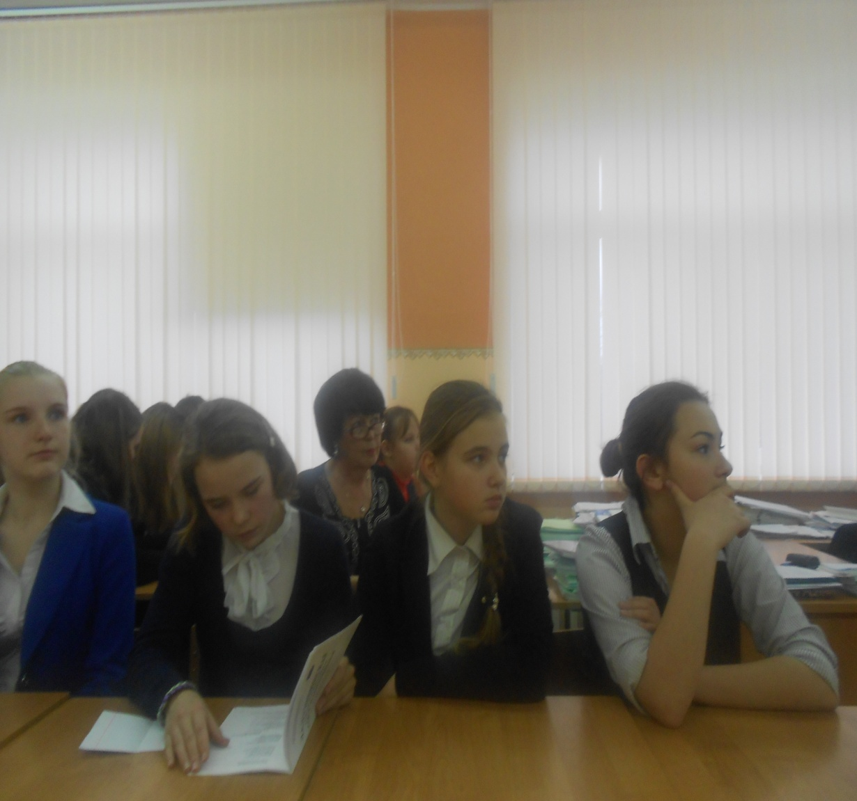
Будем помнить всегда
Словом можно всё отобразить.
И музыку души, богатство чувств и мыслей.
Добрым словом можно исцелить.
Словом можно – возвысить
Весь мир доступно словом описать,,
Представить его в образах живых.
Слово магией способно управлять
Сил удивительных, небесных и земных.
Слово – это чудодейственная тайна.
В веках оно считалось Божьим даром.
И великие поэты не случайно
Своим твореньем Богу благодарны.

